Slide 1
MR De Ziep
Jaarverslag MR
Terugblik 2023-2024
Vooruitblik 2024-2025
Didam, september 2024

Slide 2
Agenda
Wat doet de MR?
Samenstelling MR
Terugblik
Vooruitblik
Contact
MR 2024-2025

Slide 3
Wat doet de MR?
Samenstelling MR
De medezeggenschapsraad (MR) is wettelijk verplicht
WMS: Wet Medezeggenschap op Scholen
MR De Ziep:
Personeel: twee leden
Ouders: twee leden
Adviseur namens directie/bestuur, is géén MR-lid
School neemt belangrijke beslissingen over het onderwijs
School bepaalt onderwijs dat aan onze kinderen wordt gegeven
MR instemming of advies is verplicht voor veel van deze zaken
Inbreng van ouders en personeel

Slide 4
Samenstelling MR
2023 - 2024
Ouders
Herbert Lohuis (voorzitter)
Frank Veenstra
Personeel
Nicole Ubbink (secretaris)
Monique Alofs
Contact schoolbestuur
Margot Kleinpenning
2024 - 2025
Ouders
Herbert Lohuis (voorzitter)
Frank Veenstra
Personeel
Nicole Ubbink (secretaris)
Jessica Netten
Contact schoolbestuur
Margot Kleinpenning
Notes:
In mei 2022 heeft de MR verkiezingen georganiseerd. Hierbij zijn Herbert en Frank namens de ouders als nieuwe MR leden voor de komende drie jaar gekozen.
Jessica heeft dit jaar het stokje van Monique overgenomen en vormt daarmee samen met Nicole de vertegenwoordiging vanuit het personeel van de school in de MR.
Margo is de contactpersoon tussen de MR en het schoolbestuur, zij maakt echter geen deel uit van de MR.

Slide 5
Terugblik vorig schooljaar
Klankbord
Mobiel beleid op school
Leerklimaat op school
Overgang van Klasbord naar Social Schools
Overige / informatie
Diploma uitreiking VSO
Begroting school
Advies
Jaarplan
Vakantierooster 2024-2025
Instemming
Formatieplan
Schoolgids
Notes:
Naar de officiële zaken is de MR ook een klankbord voor de school om zaken te spiegelen naar de ouders en personeel.
Mobiel beleid op school: dit is vooraf besproken met de MR en ingegaan per 1/1/2024. Tijdens de zgn Inspiratie carrousel in juni 2024 heeft er een evaluatie met het personeel plaatsgevonden en deze wordt in het nieuwe schooljaar met de MR besproken.
Leer/werkklimaat op school: de uitkomsten van het onderzoek van een DOS-onderzoeker zijn besproken met de MR. Deze uitkomsten zijn ook als workshop in de Inspiratie carrousel van juni 2024 met het personeel aan de orde gekomen.
Overgang van Klasbord naar Social Schools: mede op verzoek van de MR heeft de Ziep afgelopen jaar bij andere DOS-scholen navraag gedaan met welke applicatie gewerkt wordt in de communicatie tussen ouders en school. Social Schools bleek een zeer populaire en gebruikersvriendelijke toepassing. In het voorjaar van 2024 is een pilot bij een van de klassen geweest en op basis van de uitkomsten is ervoor gekozen om Ziep-breed over te stappen van Klasbord naar Social Schools.
Om als MR goed te kunnen functioneren en besluiten te kunnen nemen is ook kennis van algemene informatie van belang. Diverse korte onderwerpen komen zo te spraken. Daarnaast zijn er ook wat grotere onderwerpen behandeld, of onderwerpen die regelmatig terugkwamen.
Diploma VSO: twee jaar geleden hebben de leerlingen voor het eerste een echt officieel diploma gekregen. Dit was een initiatief van een aantal jaren geleden door Minister Slob. In de MR hebben we besproken op welke wijze de school tewerk gaat om diploma’s uit te kunnen geven aan de leerlingen; diploma commissie, diploma reglement, overgangsreglement. Evaluatie van deze werkwijze heeft in de MR plaatsgevonden.
Begroting school: De school kent diverse kosten. Deze zijn ter informatie in de begroting met de MR doorgenomen. Zo zijn er onder andere leermiddelen aangeschaft voor nieuwe leermethodes.
De school heeft van de MR niet overal instemming voor nodig. In sommige gevallen heeft de MR alleen een adviesrecht. In sommige gevallen is zelfs een verschil tussen ouders en personeel wat betreft advies en instemming over hetzelfde onderwerp.
Jaarplan: De school heeft een meerjarenplan (‘ schoolplan’ ), hierin staat een visie waar de school in een aantal jaren naar toe wilt werken. Ieder jaar wordt daar een jaarplan uit afgeleid met heel concrete acties (‘alles is SMART’ – Specifiek, Meetbaar, Ambitieus, Realistisch, Tijdsgebonden). In de MR kijken naar de acties, de voortgang en uiteindelijk of aan het einde van jet jaar de acties allemaal goed afgerond zijn.
Vakantierooster schooljaar 2024-2025: beoordeling van het voorstel van de directeur met daarin de vakantieplanning en de studiedagen. In het rooster voor 24-25 zijn 4 ipv 5 studiedagen opgenomen. De norm van 1.000 uur onderwijs per jaar is daarbij het uitgangpunt.
Naar die advisering hebben we dus ook over enkele zaken formeel instemming verleend
Formatieplan: Dit plan wordt jaarlijks gemaakt, hier staat in op welke wijze de school personeel inzet op basis van het beschikbare geld, dit bepaald dus ook het aantal groepen en dus indirect het aantal leerlingen in een groep. Uitgangspunt in de beoordeling door de MR was de kwaliteit van het onderwijs. Als ouders hebben alleen over adviseren. Maar het personeel heeft instemmingsrecht. En heeft ook ingestemd met het formatieplan.
Schoolgids: De schoolgids wordt elke jaar bijgewerkt met actuele informatie. Die is voorgelegd aan de MR en daar is instemming aan verleend. Dit is de schoolgids zoals die bijvoorbeeld nu op de website van De Ziep te bekijken is.

Slide 6
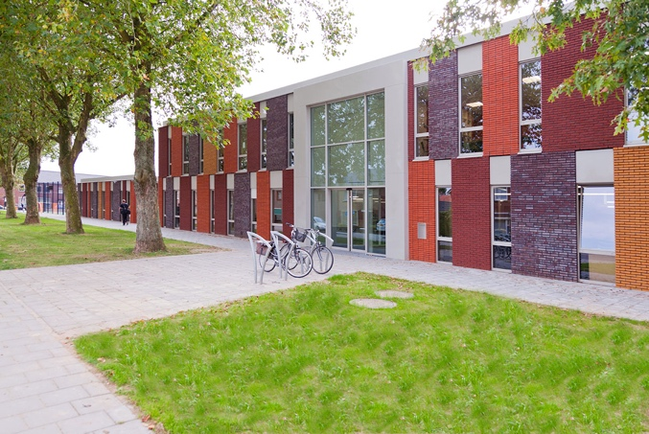
Vooruitblik nieuw schooljaar
Reguliere onderwerpen
Vakantierooster
Jaarplan
Jaarrekening
Formatieplan
Schoolplan
Schoolgids
Overige zaken
MR statuten actualiseren
Evaluatie
Mobiel beleid op school
Introductie Social Schools: eerste ervaringen

Slide 7
Contact
De MR vindt communicatie met de ouders en personeel belangrijk
Via e-mail kunt u altijd met ons communiceren: mr@deziep.nl
MR-pagina op de website van de school: www.deziep.nl
Of spreek ons op school aan!

